Slide 1
Songgenerator
Zwischenstand

Slide 2
Aufwandsschätzung

Slide 3
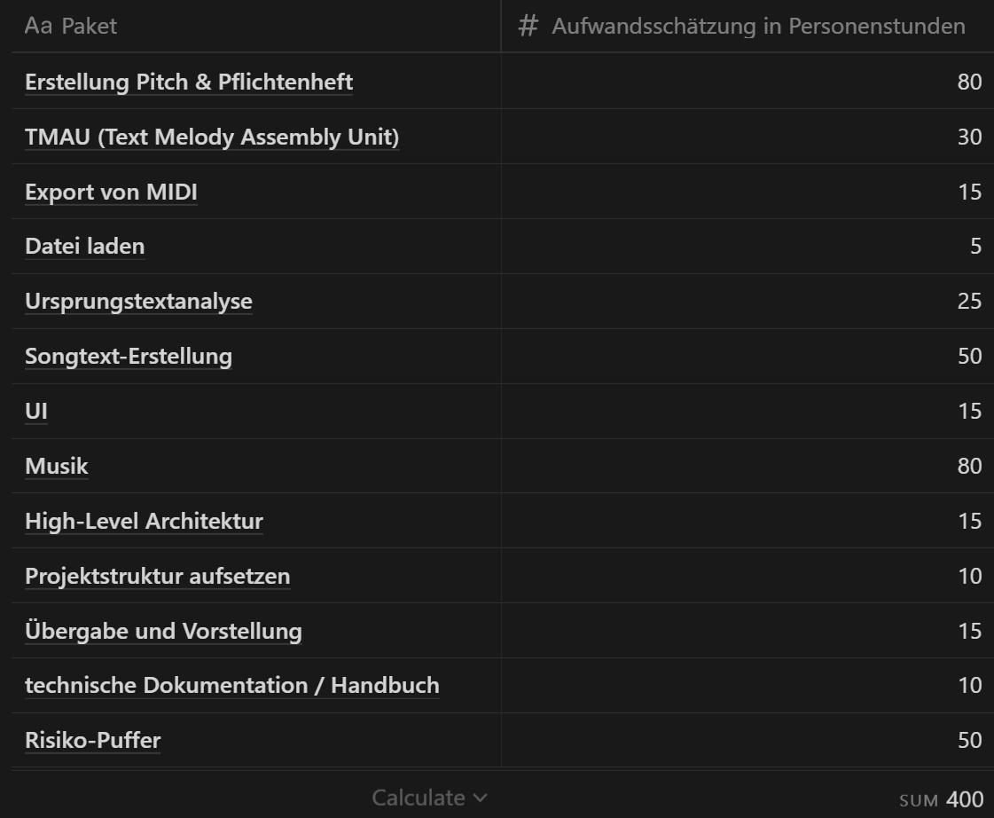

Slide 4
Risiken
Melodie klingt schlecht
Text ergibt keinen Sinn
Musik und Text passen nicht zusammen

Slide 5
Aktueller Stand
92,25 Ph / 400 Ph
Architektur grob geplant
Technische PoCs teilweise erledigt

Slide 6
Weiteres Vorgehen
In drei Teams:
Architektur planen
Implementation starten

